Slide 1
实验室危险化学品安全管理
华中科技大学 实验室与设备管理处
冯志力
2022年5月20日

Slide 2
一
危化品典型事故案例
交流内容
二
实验室危化品常见隐患
三
危化品的危险特性与分类
CONTENTS
四
危化品的标签与MSDS管理
五
实验室危化品贮存管理
六
实验室危化品事故处置

Slide 3
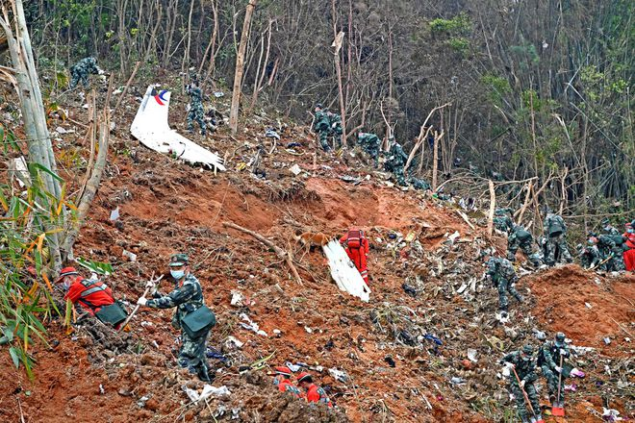
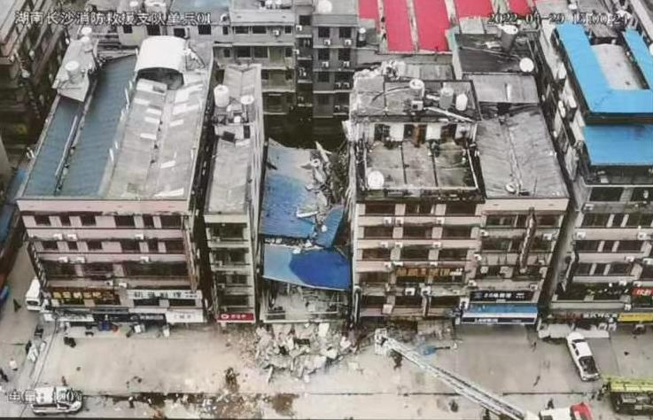
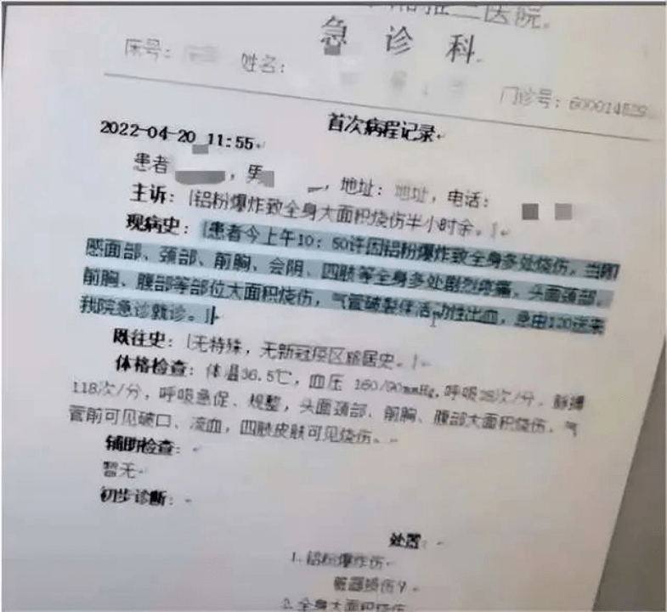
实验室安全工作大环境
2022年 国家的政治大年，10月将召开中共二十大。
2022年2月25日，教育部召开检查工作视频启动会，4月19日召开安全检查网上培训会。随着疫情逐步好转，现场检查应不会太久。
2022年 各类安全生产事故时有发生
3月21日，东航客机在广西梧州坠毁，132人遇难；
4月3日，精美铝业（清远）熔铸车间发生爆炸起火，5人死亡
4月9日，内蒙古二连浩特市某小区内污水泵站清掏作业发生中毒事故，4死1伤
《事故统计丨2022年4月份安全生产典型事故案例，59死13伤！》，不包括长沙自建房倒塌事故的遇难人数。
4月29日，长沙望城区自建房倒塌，53人遇难。
2022年 高校实验室事故未能幸免
4月20日，中南某大学实验室发生铝粉爆炸致使一名博士生全身大面积烧伤…
东航客机坠毁
长沙楼房倒塌
实验人员重伤
实验安全警钟长鸣！

Slide 4
一、危化品典型事故案例┃ 1.事故清单
回顾过去的7～8年可见，国内高校、研究所实验室安全事故频发……
2022年
4月20日，中南大学实验室发生铝粉爆炸，一名博士生全身大面积烧伤…
2021年
10月24日，南京航空航天大学实验室铝镁粉爆燃，2死9伤。
3月31日，中科院化学所1名研2女生在拆卸微型反应釜时，因未完全冷却，飞出的釜盖伤及颅骨致其死亡。
2020年
8月20日，北京市某大学生物类实验室使用水浴锅加热石蜡，人员离岗、水浴烧干至石蜡起烟报警。
2019年
2月27日，南京工业大学实验室突然传出爆炸声，火势迅速蔓延，所幸没有人员伤亡。
2018年
12月26日，北京交通大学实验室突发爆炸（氢气、镁粉），致三名学生遇难。
2017年
复旦大学的一化学实验室发生爆炸，一名学生手被炸伤。
2016年
9月，松江大学园区的东华大学化工与生物工程学院一实验室也发生爆炸，有三名学生受到伤害。
2015年
4月5日，徐州的中国矿业大学化工学院一实验室发生爆炸事故，致5人受伤，1人抢救无效死亡，
12月18日，清华大学化学系实验室因使用氢气做化学实验室发生爆炸，一名博士研究生死亡。
……
10次事故，7次与化学品直接相关，2次与化学实验设备相关！

Slide 5

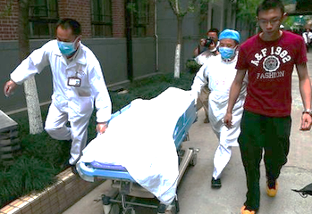
一、危化品典型事故案例┃ 2.典型案例（1）
剧毒化学品中毒
事故简介：2013年4月上海复旦大学上海医学院研究生黄洋遭室友林森浩投毒后死亡。据调查，致其中毒的物质确定为N-二甲基亚硝胺（属剧毒化学品）
事故原因：剧毒化学品出入管理不严。
安全警示：剧毒化学品应设专用保险柜，落实物防措施；实行“五双”（双人保管、双人领取、双人使用、双把锁、双本账）管理，落实人防措施；安装监控设备等，落实技防措施。
类似案例：铊中毒、汞中毒

Slide 6
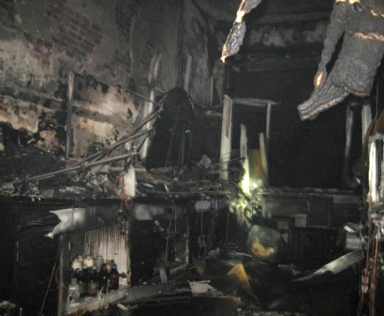
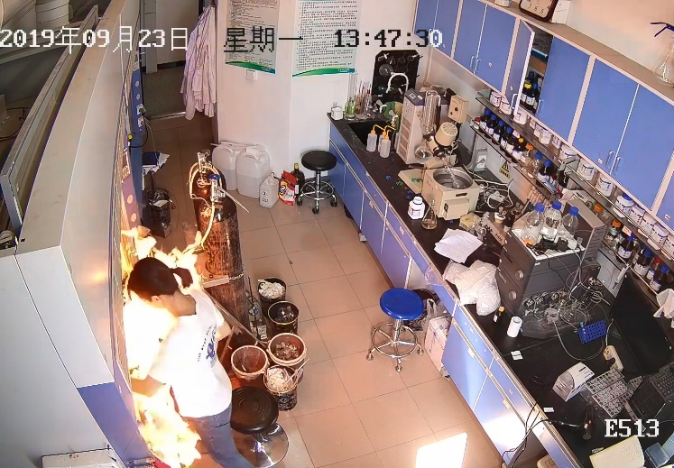
一、危化品典型事故案例┃ 2.典型案例（2）
易燃化学品洒落引发火灾事故
事故简介：2010年5月25日，浙江工业大学化工楼2楼发生爆炸起火，火势较大，有学生被困，所幸没有人员伤亡。
事故原因：某学生实验时，不慎将易燃的石油醚洒落地上，未及时清理。石油醚挥发弥漫在空气中，被启动冰箱产生的电火花引燃。
安全警示：石油醚易挥发、易燃，其蒸气与空气混合可形成爆炸性气氛，遇明火、电火花等会引起燃烧爆炸。石油醚的实验应在通风橱内密闭操作，或在全面通风场所进行。
类似案例：石油醚、乙酸乙酯混合液从柱层析的储液球中喷出，被拔插头产生的电火花引燃。

Slide 7
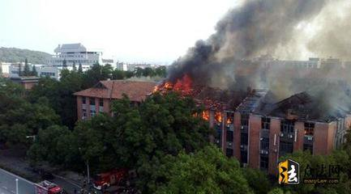
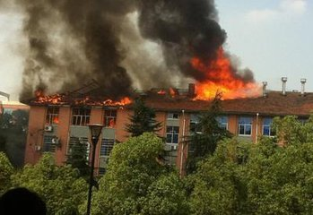
一、危化品典型事故案例┃ 2.典型案例（3）
遇水自燃化学品引发火灾事故
事故简介：2011年10月10日，中南大学化工学院实验楼发生火灾，火势持续3小时才被扑灭。过火面积近790平米，直接经济损失40余万元。
事故原因：某实验室操作台有漏水现象，储存柜存有化学品遇水自燃引发火灾。
安全警示：应将遇水自燃试剂放置在符合安全条件的储存场所，严格管理。
武汉7月暴雨可能造成实验室意外渗水、进水，需加以防范。

Slide 8
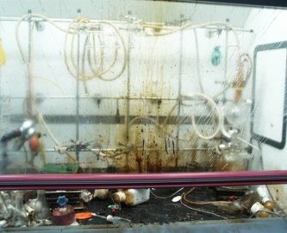
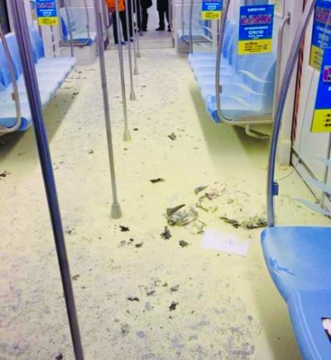
一、危化品典型事故案例┃ 2.典型案例（4）
错拿化学品导致爆炸伤人
事故简介：2005年8月，上海某研究所实验室人员在准备处理一瓶四氢呋喃时，没有仔细核对，误将一瓶硝基甲烷当作四氢呋喃投到氢氧化钠中。后来发生了爆炸，玻璃碎片将2人的手臂割伤。
事故原因：实验台面药品过多，物品杂乱无序，当事人在投料时粗心大意，没有仔细核对所要使用的化学试剂。
安全警示：实验台、工作台等要保持整洁，用完的试剂要及时回放到试剂架上或试剂柜中，避免试剂打翻或误用。
相近案例：2014年1月，南京地铁车厢发生火灾事故。空调安装工人误将氨基磺酸作硼砂带上地铁，与亚硝酸钠摩擦、碰撞产生强放热固相反应，引发事故。

Slide 9
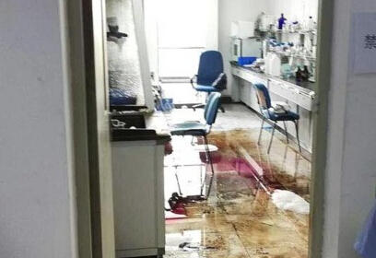
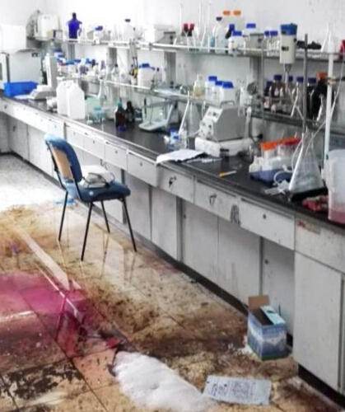
一、危化品典型事故案例┃ 2.典型案例（5）
化学品操作不当引发爆炸事故
事故简介：2016年9月21日上午，东华大学松江校区化学化工与生物工程学院3名研究生在实验室进行化学实验时发生爆炸，2人伤势较重，其中1人眼部受伤。
事故原因：未戴护目镜；强氧化性的浓硫酸和高锰酸钾混合，发生了爆炸。
安全警示：开展实验前，必须先了解实验原理，明确实验风险，并有稳妥的应对措施和必备的防护用品。

Slide 10
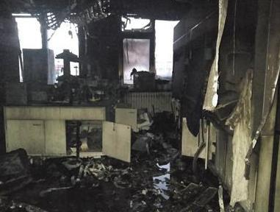
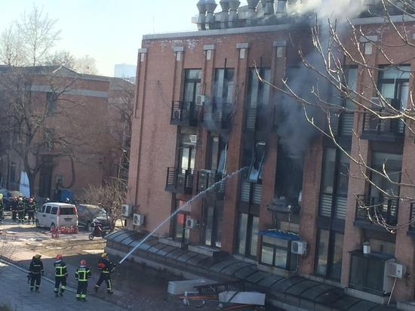
一、危化品典型事故案例┃ 2.典型案例（6）
易燃气体泄漏引发爆炸事故
事故简介：2015年12月18日上午，清华大学一化学实验室突发爆炸火灾事故，造成一博士后实验人员死亡。
事故原因：氢气泄漏引发爆炸、起火，导致该博士后身亡。
安全警示：可燃气体场所应配备泄漏监测报警装置，安装防爆型的强制排风装置。
对氢气泄漏监测点常用两种布局：室内顶部-“守株待兔”；气瓶上方0.5米以上-“张网以待”。
相似案例：2015年4月5日，中国矿业大学化工学院实验室发生储气钢瓶爆燃事故，造成1人死亡，4人受伤，其中1人重伤截肢。

Slide 11

一、危化品典型事故案例┃ 2.典型案例（7）
气压不稳引发爆炸事故
事故简介：2009年10月25日，北京理工大学5号教学楼9层实验室厌氧培养箱发生爆炸，造成1名教师、2名学生和2名设备公司人员受伤。
事故原因：厌氧培养箱为新购进的设备，调试中因压力不稳引发事故。
安全警示：新设备开机前应全面熟悉，了解各组成配套仪器、仪表的说明书、掌握正确的使用方法。设备调试、操作、维修过程要注意做好防护措施，以免发生意外。
学校须书面约定外来作业人员的安全责任归属。

Slide 12
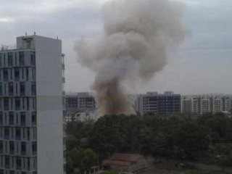
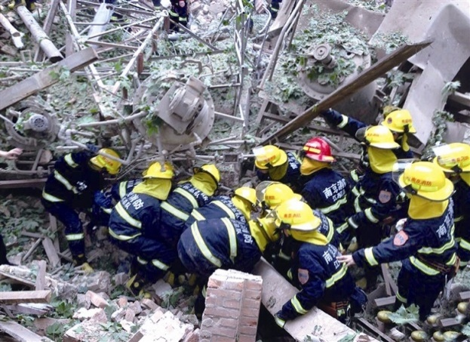
一、危化品典型事故案例┃ 2.典型案例（8）
废弃化学品引发爆炸事故
事故简介：2013年4月30日，南京理工大学校园内正在拆迁的实验室发生爆炸，引发近120平米平房坍塌，人员被埋，造成1死3伤。
事故原因：事发实验室曾用于炸药实验，炸药残留物在设备、设施及周边墙壁、土壤里均有沉积；外来施工人员私自撬开实验室大门，用明火切割金属构件引起爆炸。
安全警示：废弃实验室是否有危化品残留物，拆迁方案是否合理，施工项目人员是否有相关资质，拆迁施工期间是否严格管理等，任何细节的疏忽都有可能酿成大错。
事故的发生都是各种隐患组合的结果！ 奶酪模型

Slide 13
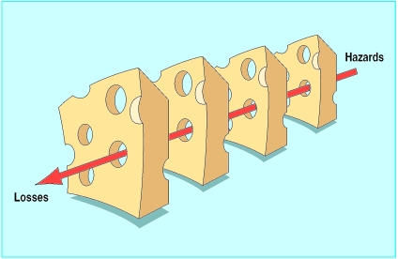

一、危化品典型事故案例┃ 3.事故与隐患
奶酪模型
事故隐患四要素
规章制度
安全设施
人的不
安全行为
管理上的
缺陷
实验室
事故
环境的不
安全条件
物的不
安全状态
安全管理
操作人员安全意识 知识 技能
88%的实验室安全事故是人为因素造成的！
在数量上，隐患与事故存在比例关系 海因里希法则

Slide 14
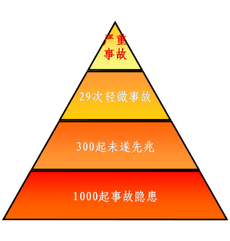
一、危化品典型事故案例┃ 3.事故与隐患
海因里希法则
美国著名安全工程师海因里希（Herbert William Heinrich）提出的1:29:300法则，是经过统计事故的数量得到的比例关系。
1 ——重伤、死亡或重大事故
29 ——轻伤
300 ——未遂事故
1000… ——人的不安全行为和物的不安全状态（隐患）
两点启示：
事故的发生是隐患数量积累的结果，一次大事故背后肯定存在着众多的征兆；
再好的技术，再完美的规章，在实际操作层面，也无法取代人自身的素质和责任心。
隐患积累必然导致事故发生，安防工作非常重要，要把“事后处理”转移到“事前预防”和“事中监督”上来，防患于未然。
宁可事前被人骂，不可事后让人哭！
事前预防— 风险分级管控
事中监督 — 隐患排查治理

Slide 15
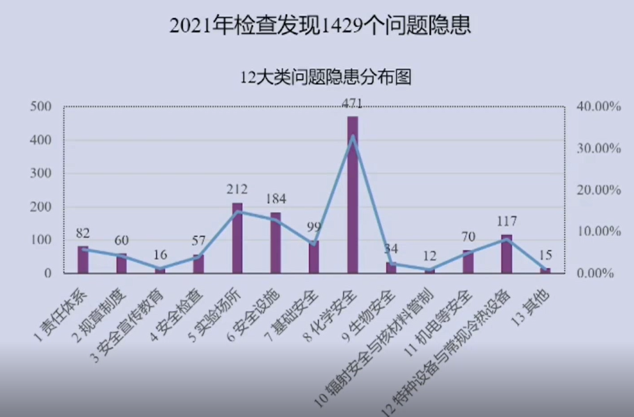
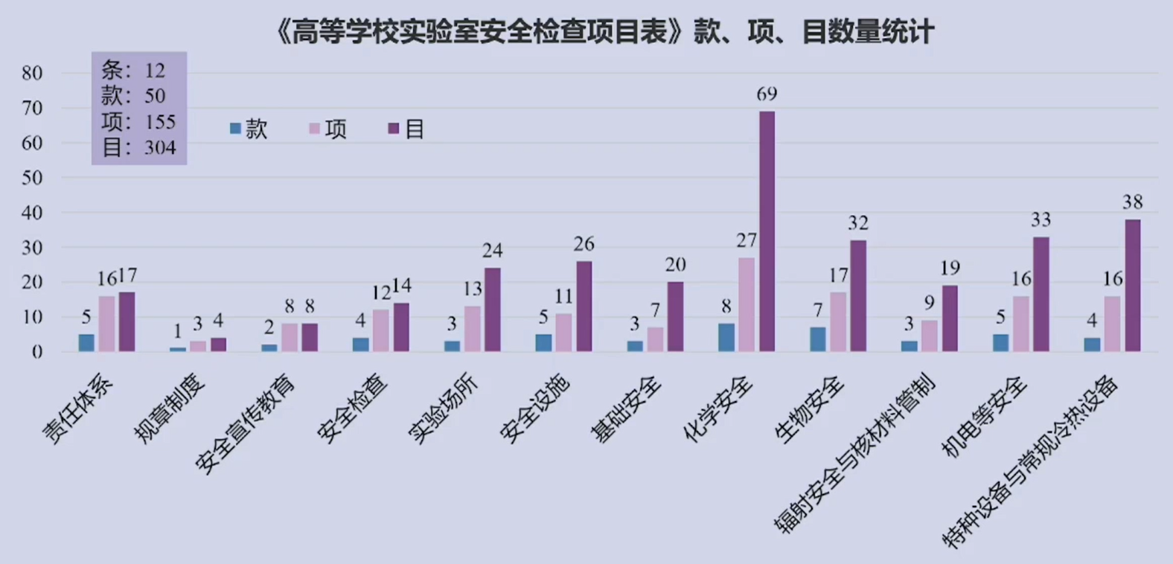
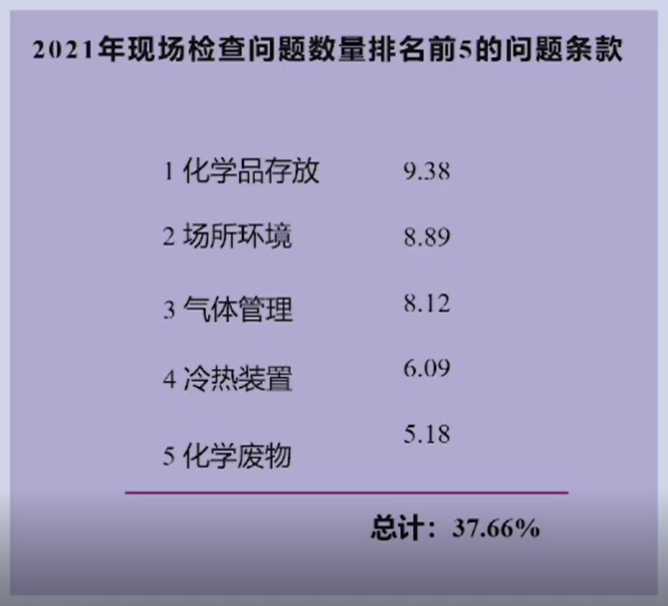
二、实验室危化品常见隐患┃ 1.数量占比高
教育部高校实验室安全督查概况
始终占据高校实验室现场检查不符合项的首位，包括多个分项。
2015-2019年，现场检查不符合中化学占 35%
2020年，现场检查不符合中化学占 34%
2021年，现场检查不符合中化学占 33%
无论是社会还是高校，危化品事故造成的伤亡和损失，一直是最触目惊心的！

Slide 16
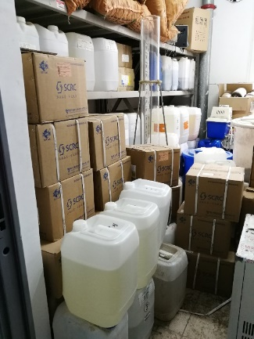
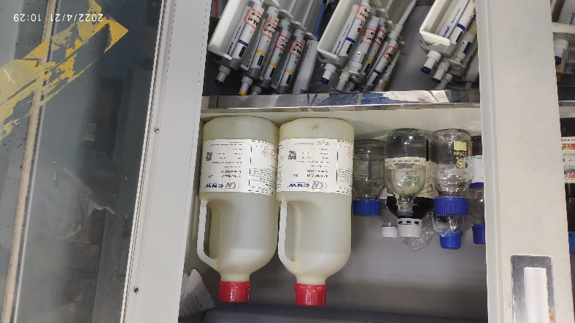
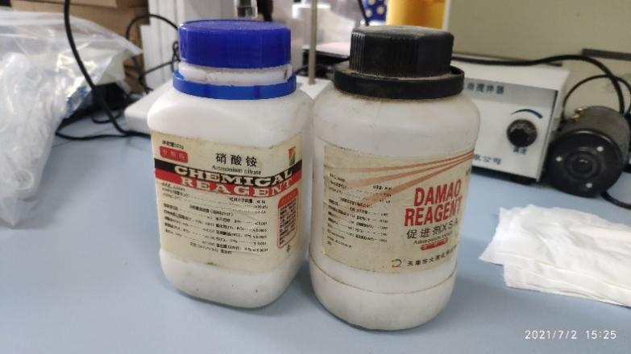
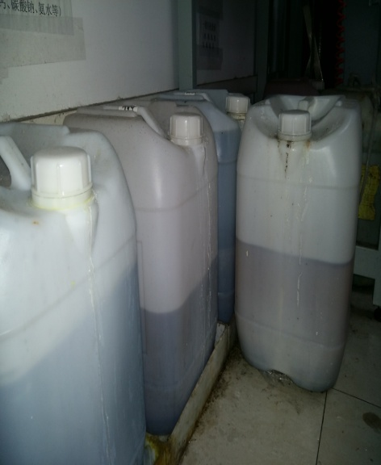
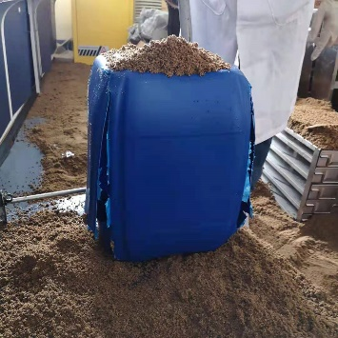
二、实验室危化品常见隐患┃ 2.常见隐患
重点隐患
聚焦核心：危化品全流程管理的规范性
管制品购买是否经过学校审批、销售单位是否有相应资质。
个别网购事前规避校内审查，事后被公安部门追查，PI检讨、书记笔录。
存储量、分类是否得当
少数课题组中试实验，大量危化品堆放楼道或实验室。
管制品存放是否严格执行标准
防盗门、防盗锁、上单锁、上双锁等
实验气体是否混放、气路是否正确
可燃气与氧气气瓶混放，可燃气缺少排空管、防回火阀等关键配置。
危化废弃物是否合规处置
无标签混放、违反禁忌混装
危化品库房、暂存间的技防是否到位
防爆要求、风量压差合理、噪声符合要求等
存放过量有机试剂
硝酸未上锁
民爆品未上双锁
废液桶无标签
废液桶胀破

Slide 17
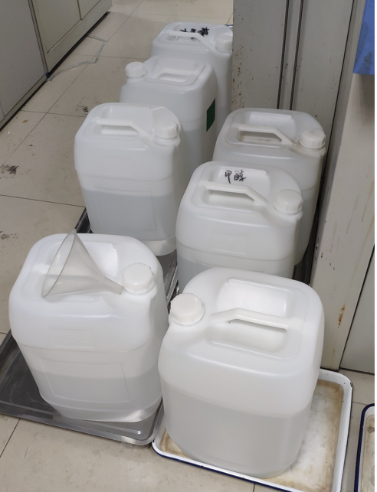
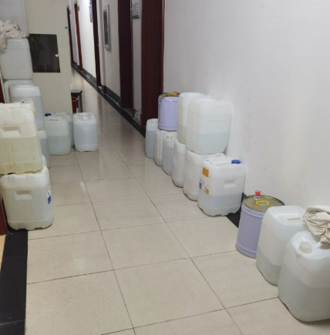
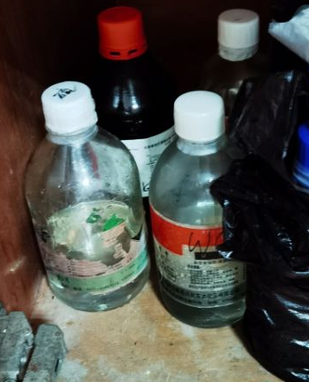
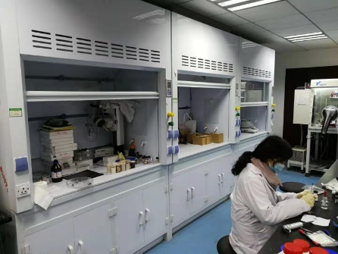
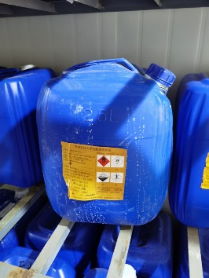
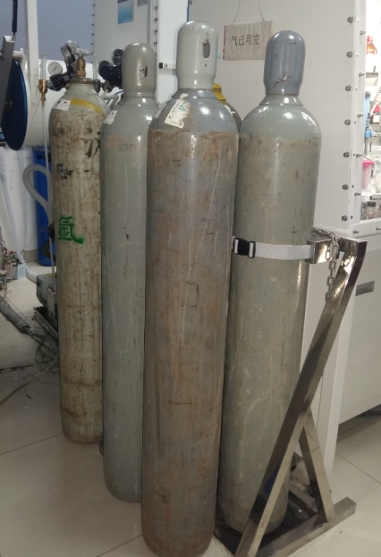
二、实验室危化品常见隐患┃ 2.常见隐患
典型隐患
超量存放有机试剂，建议按一周用量控制，需量过大的，存入室外集装箱式暂存点；
未分类、无台账，如酸碱混放、固液混放；
化学试剂标签脱落、模糊、腐蚀，易造成试剂错拿、处置困惑；
挥发性试剂存放柜无通风，到处弥漫；
通风柜当试剂柜，易出现管控失效；
柜门开度不按规范，可能产生职业伤害。
可燃、有毒气体气瓶在室内，无泄漏监测报警；
废液未分类收集，可能出现废液混合反应出现爆桶、胀桶现象；
废液存放区无警示标志、标线及托盘；
气瓶未固定，因倾倒可能产生严重事故；
气瓶超过有效检验期，可能引发严重事故；
管路无标识或标识不清，可能导致气体错用。
存放过量有机试剂
柜门开度不规范
标签腐蚀
隐患频发的原因：
管制类管理要求不明；
危化品风险辨识不足；
……
废液桶鼓胀
气瓶未固定

Slide 18
三、危化品的危险特性与分类┃ 1.管制类危化品
危险化学品：具有毒害、腐蚀、爆炸、助燃等性质，对人体、设施、环境具有危害的剧毒化学品和其他化学品，
按《危险化学品目录》（2015版）实施管理，共2828个品种。
管制类别
按管制要求分为剧毒、易制毒、易制爆、民用爆炸品等，按相应目录实行分类管理。
剧毒化学品
具有剧烈急性毒性危害的化学品，包括人工合成的化学品及其混合物和天然毒素，还包括具有急性毒性易造成公共安全危害的化学品。
按《剧毒化学品目录》（2015版）实施管理，共148个品种。
管控要求
存放场所设门禁、监控报警；防盗门应符合GB17565的要求，其防盗安全级别为乙级(含)以上；
应单独存入防盗保险柜，不得与易燃、易爆、腐蚀性物品等一起存放；
有专人负责，做好贮存、领取、发放情况登记，登记资料至少保存1年；
落实“五双”即“双人保管、双人领取、双人使用、双把锁、双本账”的管理制度。
学校与当地公安部门是联保对子，公安部门能接受的管理方案，学校就贯彻执行！

Slide 19
三、危化品的危险特性与分类┃ 1.管制类危化品
易制毒化学品：按目录管理，分为三类，第一类是可用于制毒的主要原料，包括麻黄素等19种，第二类、第三类是可用于制毒的化学配剂，分别为11种、8种，如乙醚、三氯甲烷；盐酸、硫酸、甲苯、丙酮、高锰酸钾等。
管控要求
设专柜存储，专柜应当使用保险柜，对第一类实行双人双锁管理，第二、三类上锁即可；
建专用账册，其保存期应当自药品类易制毒化学品有效期期满之日起不少于2年。
易制爆化学品：分酸类、硝酸盐类、氯酸盐类、高氯酸盐类、重铬酸盐类、过氧化物和超氧化物类、易燃物还原剂类、硝基化合物类、其他 9个大类，74个品种。
按《易制爆危险化学品名录》（2017年版）实施管理。
管控要求
小剂量存放场所出入口应设置防盗门，或 将易制爆危化品存放于房间的专用存储柜内；
场所防盗门的安全级别应在乙级(含)以上；专用储存柜应具有防盗功能，符合双人双锁管理要求，并安装机械防盗锁，机械防盗锁应符合GA/T 73的相关规定。
民用爆炸品：用于非军事目的、列入民用爆炸物品名录的各类火药、炸药及其制品和雷管、导火索等点火、起爆器材。
按《民用爆炸物品名录》（2006版）实施管理，共59个品种，如硝酸铵、苦味酸等。参照易制爆化学品管理。
对照目录勤查询，避免遗漏，否则管控会失效！

Slide 20
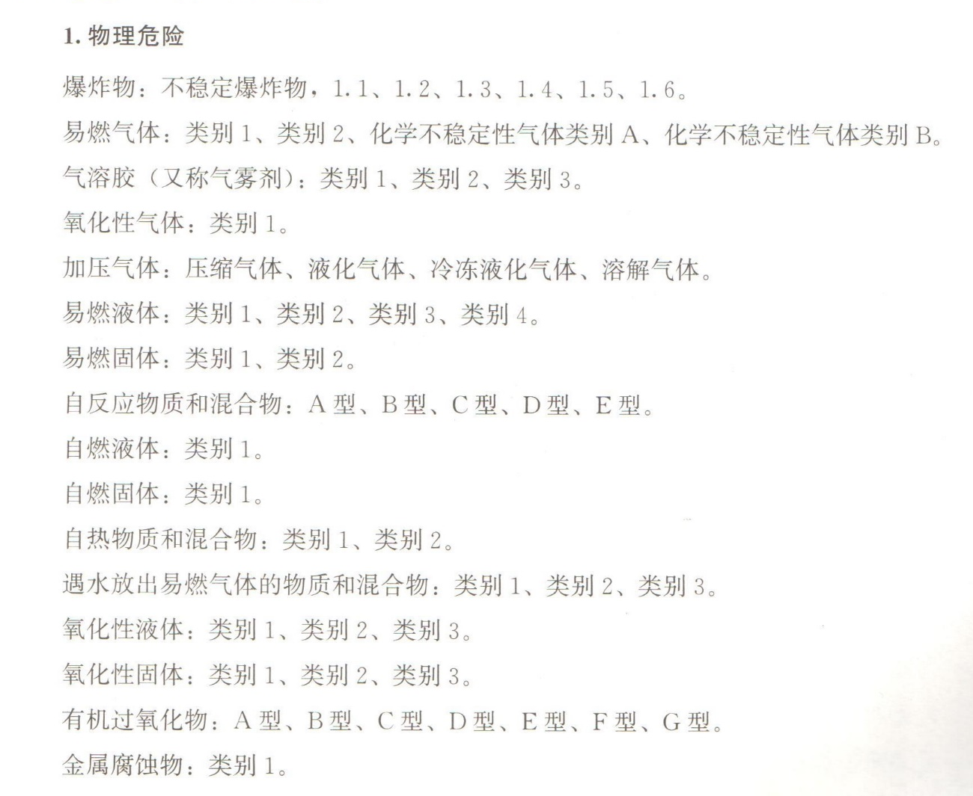
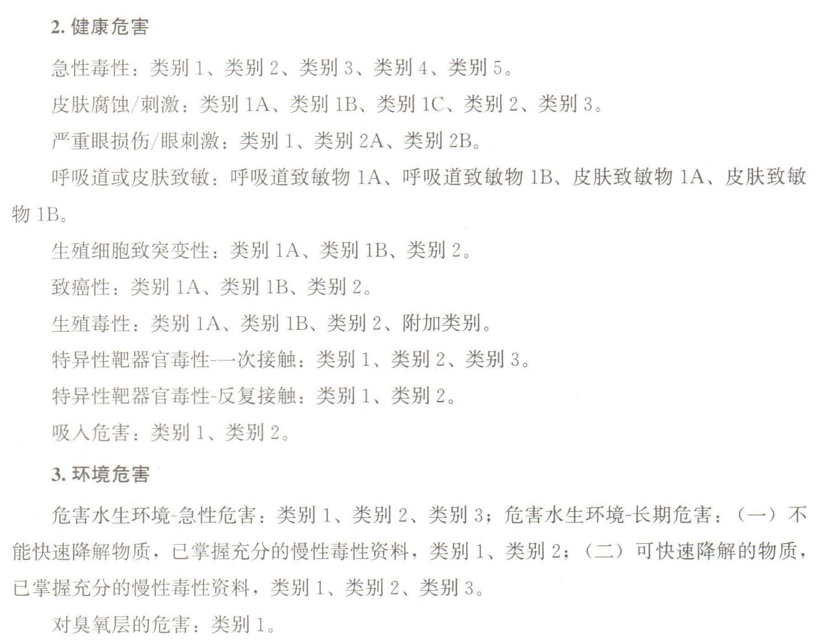
三、危化品的危险特性与分类┃ 2.危险危害辨识
GHS制度
按物理危险（16类）、健康危害（10类）和环境危害（2类）进行分类，共28类，各类按危险危害程度不同分级。
GB13690-2009以及GB30000.2-29-2013，根据联合国《全球化学品统一分类和标签制度》（GHS）而制定。
16项物理危险(如，易燃液体、氧化性固体等）
危害性
统一分类
10项健康危害（如，急性毒性，皮肤腐蚀/刺激）
GHS制度
2项环境危害（如，水生毒性）
标签
危害信息
统一公示
安全数据单（MSDS）

Slide 21
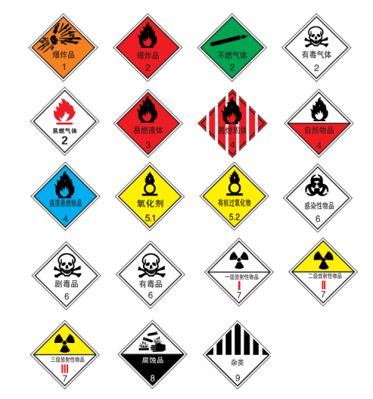









三、危化品的危险特性与分类┃ 2.危险危害辨识
化学品危险性分类
GB12268-2012 危险货物品名表
GB6944-2012 危险货物分类和品名编号
第一类 爆炸品
第二类 气体
第三类 易燃液体
第四类 易燃固体、易于自燃物质、遇水放出易燃气体的物质
第五类 氧化性物质和有机类过氧化物
第六类 毒性物质和感染性物质
第七类 放射性物品
第八类 腐蚀品
第九类 杂项危险物质和物品
GB13690-1992 危险化学品分类标识（被替代）
GB13690-2009 化学品分类和危险性公示 通则
易燃物 氧化性 爆炸物
腐蚀性 高压物 有毒物
刺激性 环境危害 健康危害

Slide 22
三、危化品的危险特性与分类┃ 2.危险危害辨识（可燃性）
可燃性化学品
强氧化性化学品（爆炸、火灾）
因撞击、加热而爆炸，易引发燃烧、火灾、爆炸事故。
氯酸盐、高氯酸盐、无机过氧化物、有机过氧化物、硝酸盐、高锰酸盐等
使用时注意
（1）与还原性化学品或有机物混合，发生氧化放热反应而引燃。如浓的过氧化氢与二氧化锰剧烈反应；高猛酸钾与甘油混合，野外生火的标配。
（2）氯酸盐类物质与强酸作用，产生二氧化氯；高锰酸钾与强酸作用，产生臭氧，可能引起爆炸。
（3）过氧化物与水作用，产生氧气；与酸作用，会产生过氧化氢，并放热，有时会引起燃烧。
（4）碱金属的过氧化物，均能与水反应，存放时防潮很重要。
（5）有机过氧化物可能是有机物化学反应或存放时的副产品，需注意。如塑料制的药匙取用二乙酰过氧化物时，因化学反应而燃烧。
（6）凡有爆炸危险时，须佩戴防护镜或防护面具。
（7）灭火要点：一般用水扑灭，但碱金属过氧化物引起的燃烧不宜用水，用二氧化碳或沙子更好。

Slide 23
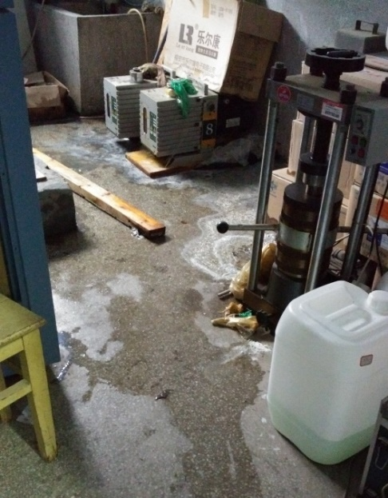
三、危化品的危险特性与分类┃ 2.危险危害辨识（可燃性）
强酸性化学品（腐蚀性、火灾）
与有机物或还原剂混合，往往会发热，有时会燃烧，如热的浓硝酸不慎粘到棉制衣物上会引燃；擦过油的布与浸透浓硫酸的破布丢弃在一起会燃烧。
HNO₃（发烟硝酸、浓硝酸）、H₂SO₄（无水硫酸、发烟硫酸、浓硫酸）、HSO₃Cl（氯磺酸）、CrO₃（铬酐）等
使用时注意
（1）不可使用破裂的容器盛装，应保存于阴凉处。
（2）加热铬酐时，不得超过其熔点，否则CrO₃即分解释放氧气而燃烧。
（3）当酸类物质洒出时，应用碳酸氢钠（苏打）或纯碱覆盖，然后用大量水冲洗。
（4）加热强酸时，须戴防护镜、防护手套。防止管破，强酸溅（粘）手而烧伤。
（5）灭火要点：用大量水喷洒灭火。

Slide 24
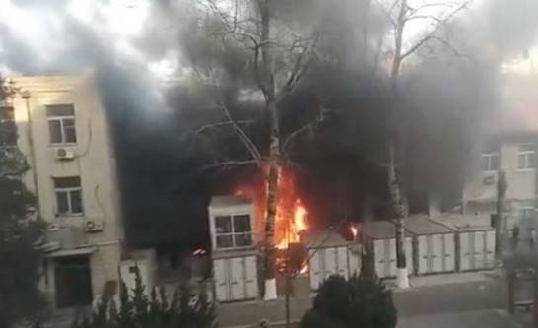
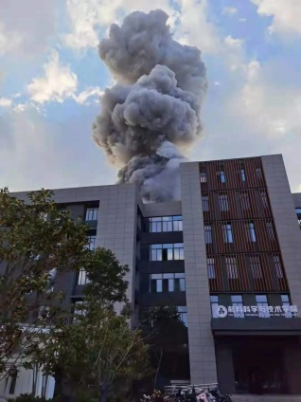
三、危化品的危险特性与分类┃ 2.危险危害辨识（可燃性）
低温易燃性化学品（火灾、爆炸）
着火点较低，一旦受热就会着火。存放时必须远离火源或热源。
黄磷、金属粉末（镁粉、铝粉）、硫磺粉等
使用时注意
（1）存阴凉干燥处。如硫磺粉因吸潮会发热，从而引起燃烧。
（2）与氧化剂混合即会着火。白磷（黄磷）在空气中会燃烧（如鬼火），通常存于水中，并避免阳光直射。
（3）金属粉末在空气中加热会剧烈燃烧；与酸、碱物质作用产生氢气、着火甚至爆炸的危险很大。一旦着火，用沙子或干粉灭火，不要用水，如铝粉着火用水时燃烧会更猛烈。
（4）大批量处理时，须戴防护眼镜（或面具）和防护手套。
（5）灭火要点：用水或CO2灭火，但金属粉末着火除外。
北京交通大学、南京航空航天大学的两起爆炸事故
金属粉末易发生连环爆，当事人往往在劫难逃！

Slide 25
三、危化品的危险特性与分类┃ 2.危险危害辨识（可燃性）
自燃性化学品（火灾）
一旦接触空气就会着火。
有机金属化合物RnM（R=烷基或丙烯基，M=Li、Na、K、Rb、Se、B、Al、Ca、Tl、P、As、Sb、Bi、Ag、Zn）及还原性金属催化剂（Pt、Pd、Ni、Cu-Cr）等
使用时注意
（1）初次使用必须在有经验的工作人员指导下进行，并按要求作防护。
（2）稀释过程中，一旦溶剂飞溅出就会着火。通常要在通风橱内操作。
（3）密封保存，周边不要有可燃物。如装有经溶剂稀释后的三乙基铝的瓶子放入纸箱，搬运中瓶子破裂，发生泄漏而引起着火。
（4）处理毒性较大的自燃物时，须戴防毒面具和胶皮手套，不可直接手拿。
（5）灭火要点：沙子或干粉灭火，量少时可使用大量喷水法灭火。
高校实验室自燃或遇水燃烧的可燃物数量少，完全可大量喷水灭火！ 切忌循规蹈矩贻误灭火时机！

Slide 26
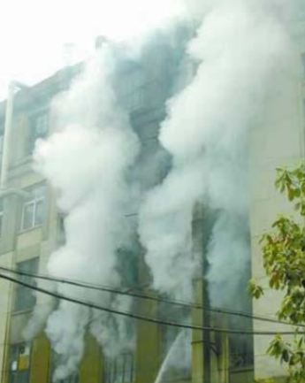
三、危化品的危险特性与分类┃ 2.危险危害辨识（可燃性）
禁水性化学品（火灾、爆炸）
一旦遇水会剧烈反应，有时因产生的气体而爆炸。
Na、K、Li、CaC2（碳化钙）、Ca3P2（磷化钙）、CaO、NaNH2（氨基钠）、LiAlH4（氢化锂铝）等
使用时注意
（1）Na、K遇水剧烈反应，放出氢气而引起爆炸。须切成小块存于液体石蜡或煤油中、密封。实验中的Na、K碎屑，须及时收集存储。若丢弃Na，可放入乙醇（75%以上酒精水溶液）中反应，通风橱内进行；若丢弃K，在氮气保护下做类似操作。
（2）Na、K与卤化物反应会发生爆炸。
（3）CaC2（电石）遇水，产生乙炔，会引起着火爆炸。
（4）Ca3P2遇水产生PH3（剧毒），同时产生自燃的伴生物P2H4，引发燃烧或爆炸。
（5）CaO遇水能大量放热，往往使其他物质着火。
（6）金属氢化物与水/水蒸气作用也会燃烧。若丢弃处置，可分次少量投入乙酸乙酯中（不可相反操作）。
（7）不可直接用手拿，须戴胶皮手套或用镊子操作。
（8）灭火要点：不可用水或CO2，须用干燥的沙子、食盐或纯碱覆盖。
2005年3月19日，成都某校一化学实验室突然起火，系金属钠接触水所致。

Slide 27
三、危化品的危险特性与分类┃ 2.危险危害辨识（易燃性）
易燃性化学品
危险性与燃点有关，燃点越低，危险性越大。
燃点 — 液体蒸汽与空气混合，构成能着火的蒸汽浓度时的最低温度，称为液体物质的燃点；
着火点 — 可燃物在空气中加热而能自行着火的最低温度。
特别易燃化学品 — 常温20℃为液体，20-40℃能成为液体；
或着火温度低于100℃ ；
或燃点在-20℃以下和沸点在40℃以下的物质，如乙醚、戊烷等。
高度易燃化学品 — 室温下易燃性高的物质（燃点约在20℃以下），如石油醚、乙醇等。
中等易燃化学品 — 加热时易燃性高的物质（燃点在20-70℃ ），如煤油、乙酸等。
低易燃化学品 — 高温加热时，由于分解出气体而着火的物质（燃点在70℃以上），如润滑油、豆油等。

Slide 28
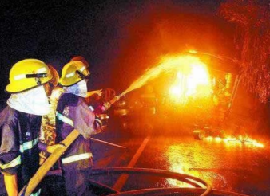
三、危化品的危险特性与分类┃ 2.危险危害辨识（易燃性）
特别易燃性化学品（火灾、爆炸）
着火点及燃点都极低，很易着火。
乙醚、二硫化碳、乙醛、戊烷、异戊烷、氧化丙烯、二乙烯醚、羟炭基镍、烷基铝等
使用时注意
（1）使用时，须熄灭附近的火源。如渗出的乙醚可由2米远的火源引燃着火。
（2）沸点低，爆炸浓度范围宽。使用时，室内必须通风良好，避免其蒸气滞留现场。如焚烧二硫化碳废液，不可就近点火，应在开阔处，于远处将引火的木片投向废液。
（3）灭火要点： CO2或干粉灭火。当周围有可燃物时，则用水扑灭较好，注意避免离火点过近。
（4）存储容器内易燃性物质较少时，易形成爆炸氛围，易着火爆炸。
（5）有毒的，须戴防毒面具和胶皮手套。
（6）乙醚溶液切不可放入民用冰箱中，非防爆的电气开关火花会引起乙醚蒸汽燃烧爆炸。
2005年8月9日，北京首都师范大学乙醚打翻致火灾。

Slide 29
三、危化品的危险特性与分类┃ 2.危险危害辨识（易燃性）
高度易燃性化学品（火灾、爆炸）
石油醚、汽油、己烷、庚烷、辛烷、醇类、二甲醚、丙酮、甲乙酮、乙酸酯类、乙腈（CH3CN）、氯苯等
中度易燃性化学品（火灾、爆炸）
煤油、松节油、樟脑油、二甲苯、苯乙烯、甲酸、乙酸、重油、变压器油、乙二醇、硝基苯、苯胺等
使用时注意
（1）高度易燃性化学品可由电气开关或静电火花或炙热物体或烟头残火等引燃，故不能靠近火源或直接用明火加热。
（2）中等易燃化学品在加热时易着火，使用敞口容器加热时要注意防止蒸汽聚集不散。
（3）用丙酮清洗过的器皿在干燥过程中，存在残留丙酮气化引爆的风险。
（4）加热或处理大量易燃物质时，须戴防护面具及隔热棉纱手套。密闭加热后有蒸汽喷出着火的风险。
（5）灭火要点：着火时，CO2灭火即可；火势较大时，用水灭火。
2008年11月18日，中国农业大学(东区)食品学院大楼楼顶一临时实验室突然起火，过火面积150平方米左右，未造成人员伤亡。事故系酒精灯酒精遗洒所致。

Slide 30
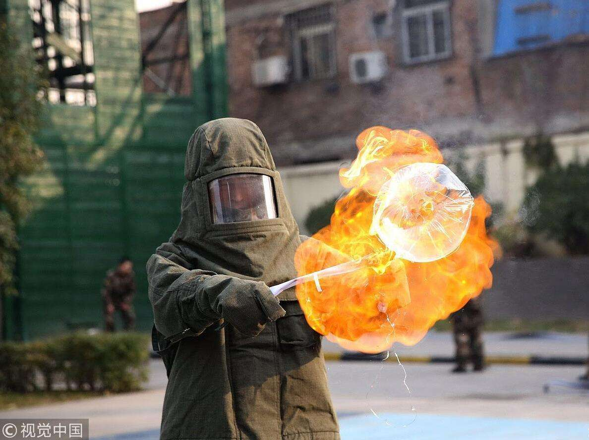
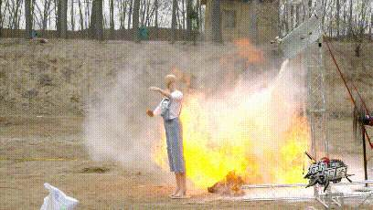
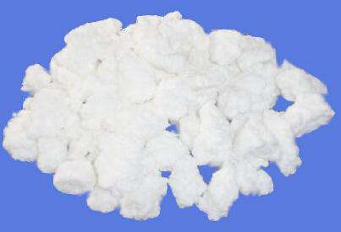
三、危化品的危险特性与分类┃ 2.危险危害辨识（爆炸性）
爆炸性化学品
物理爆炸 — 没有化学物质转化，只有机械能量释放，如蒸汽锅炉爆炸、氦气球爆炸；
化学爆炸 — 既有化学物质转化，又有化学能量释放，部分转化为机械能释放，包括两类：
可燃气体或固体小颗粒与空气混合达到爆炸极限浓度产生的爆炸（氢气、面粉、镁粉等）；
易于分解物质在加热或撞击时分解气化而爆炸。
可燃性气体 — 爆炸界限的浓度：下限为10%以下，或上下限之差在20%以上。
如氢气（空气中上下限为4%、74%）、甲烷等。
分解爆炸性物质 — 因加热或撞击而引起着火、爆炸的可燃性物质，如硝酸酯（含硝化棉）、硝基化合物。
爆炸品之类物质 — 以产生爆炸作用为目的的物质，如火药、炸药、起爆器材等。
2015年8月12日，天津港大爆炸系硝化棉热解引发。

Slide 31
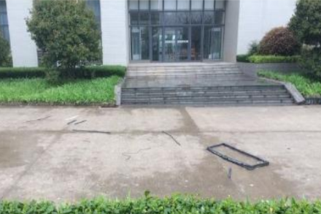
三、危化品的危险特性与分类┃ 2.危险危害辨识（爆炸性）
可燃性气体（爆炸、火灾）
（1）由C、H组成的可燃性气体，如氢气、甲烷、乙烷、丙烷、丁烷、乙烯、丙烯、丁烯、乙炔、环丙烷、丁二烯等；
（2）由C、H、O组成的可燃性气体，如一氧化碳、甲醚、环氧乙烷、氧化丙烯、乙醛、丙烯醛等。
（3）由C、H、N组成的可燃性气体，如甲胺、二甲胺、三甲胺、乙胺、氰化氢、丙烯晴等。
（4）由C、H、X（卤素）组成的可燃性气体，如氯甲烷、氯乙烷、氯乙烯、溴甲烷等。
（5）由C、H、S组成的可燃性气体，如硫化氢、二硫化碳等。
使用时注意
（1）使用或存放可燃气体，开窗或开风扇以保持良好通风。盛装容器避免阳光直射；
（2）乙炔或环氧乙烷会分解爆炸，使用、运输或存放时须避免撞击、跌落而爆炸；
（3）处置要点：着火时尽可能先关闭总阀，如紧急，可立即离开，并通知邻近人员撤离。
2015年4月5日，中国矿业大学化工学院实验室发生甲烷钢瓶爆燃事故，造成1人死亡,4人受伤。

Slide 32
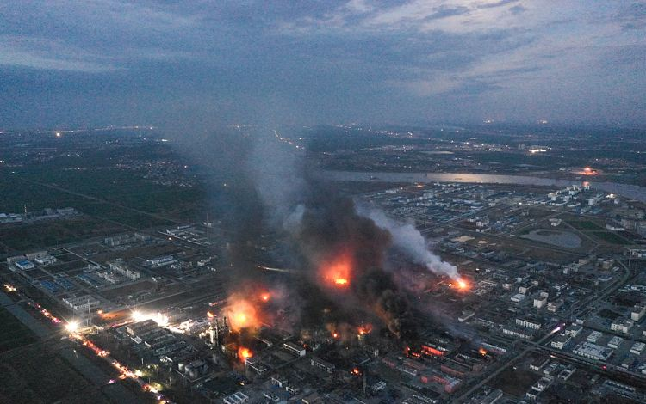
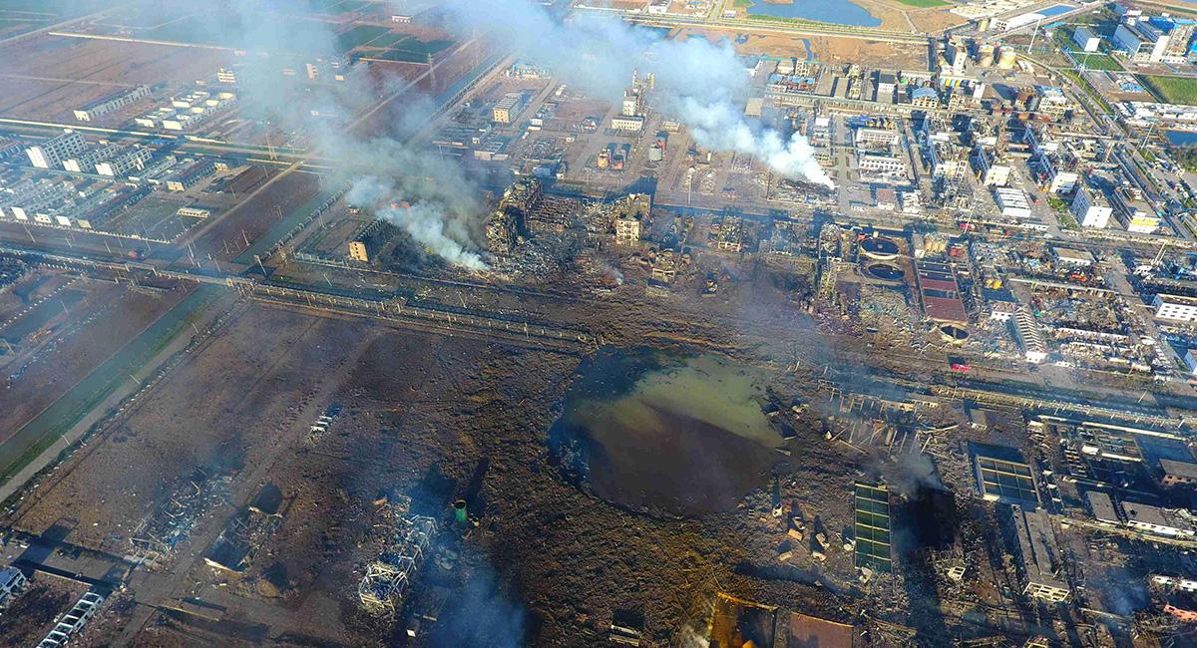
三、危化品的危险特性与分类┃ 2.危险危害辨识（爆炸性）
分解爆炸性物质（爆炸、火灾）
常因烟火、撞击或摩擦等作用而引起爆炸。
硝酸酯化合物、硝基化合物、硝胺化合物、硝酸铵盐、雷酸盐、叠氮酸及化合物、高氯酸化合物等。
使用时注意
（1）各类反应的副产物，易产生意外爆炸，须留意反应后的残留物及其累积。
（2）使用时备好护目镜、耐热防护服或防护面罩、防护手套。
（3）不可与酸、碱、金属及还原性物质混放，一旦接触会发生爆炸。
（4）硝化反应要当心，不可过度蒸馏硝化反应物残液，以防硝基化合物加热爆炸。
2019年3月21日，江苏响水一化工厂发生爆炸事故，波及周边16家企业，78人死亡，76人重伤，640入院治疗。事故因硝化废料持续积热升温导致自燃，燃烧引发爆炸。

Slide 33
三、危化品的危险特性与分类┃ 2.危险危害辨识（毒性）
有毒化学品
依物态和致命剂量，有毒物质分为：毒气、剧毒物和毒物。
毒气 — 容许浓度在200mg/m3（空气）以下气体，如光气（碳酰氯 COCl₂）、氰化氢等。
剧毒物 — 口服致命剂量为30mg/kg（体重）以下的物质，如氰化钠、汞、叠氮钠、砒霜等。
毒物 — 口服致命剂量为30-300mg/kg（体重）以下的物质，如硝酸、苯胺等。
毒气
毒气中毒一般表现为窒息性症状，或伴有腐蚀皮肤和粘膜。
一旦吸入高浓度毒气，会瞬间失去知觉，无法逃离现场。日常使用中，泄漏报警是关键。
（1）极度危害 — 容许浓度在0.1 mg/m3（空气）以下，如氟气、光气、臭氧、砷化氢磷化氢等；
（2）高度危害 — 容许浓度在1.0 mg/m3（空气）以下，如氯气、肼、丙烯醛、溴气；
容许浓度在5.0 mg/m3（空气）以下，如氟化氢、二氧化硫、氯化氢、甲醛；
（3）中度危害 — 容许浓度在10 mg/m3（空气）以下，如氰化氢、硫化氢、二硫化碳；
（4）轻度危害 — 容许浓度在50 mg/m3（空气）以下，如一氧化碳、氨、环氧乙烷、溴甲烷、二氧化氮；
容许浓度在200 mg/m3（空气）以下，如氯甲烷。

Slide 34
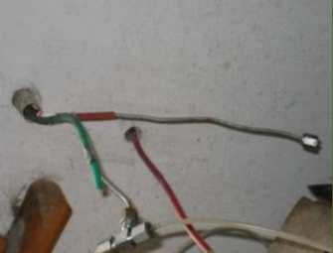
三、危化品的危险特性与分类┃ 2.危险危害辨识（毒性）
毒气
（1）极度危害 — 容许浓度在0.1 mg/m3（空气）以下，如氟气、光气、臭氧、砷化氢磷化氢等；
（2）高度危害 — 容许浓度在1.0 mg/m3（空气）以下，如氯气、肼、丙烯醛、溴气；
容许浓度在5.0 mg/m3（空气）以下，如氟化氢、二氧化硫、氯化氢、甲醛；
（3）中度危害 — 容许浓度在10 mg/m3（空气）以下，如氰化氢、硫化氢、二硫化碳；
（4）轻度危害 — 容许浓度在50 mg/m3（空气）以下，如一氧化碳、氨、环氧乙烷、溴甲烷、二氧化氮；
容许浓度在200 mg/m3（空气）以下，如氯甲烷。
使用时注意
（1）使用现场保证通风良好，并安装在线监测报警器。
（2）气瓶气体经减压后使用，以防因误操作致大量毒气喷出。
（3）使用场所通道畅通，房门灵活，以保证必要时人员能迅速撤离。
（4）在使用场所遇到心情烦躁、头痛恶心时，应立即撤离实验场所。
2009年7月3日，浙江大学一实验室因管路错接，发生一氧化碳中毒事故，一名博士生死亡。

Slide 35
三、危化品的危险特性与分类┃ 2.危险危害辨识（毒性）
毒物、剧毒物及其它有害物质
（1）无机物类
剧毒物 — 三氧化二砷、氰化钾、氰化钠、汞、叠氮钠、硒、砷酸、砷酸一氢盐；
毒物 — 亚硝酸盐类、过氧化氢、过氧化钠（钾）、氟硅酸、氰酸盐、硝酸；
一般性毒物 — 亚砷酸盐类、铀、氯化汞、铬酸盐、五氯化磷。
（2）有机物类
剧毒物 — 二甲基磷酸酯、氨基硫脲、四乙基铅、一六〇五（农药）、左旋-尼古丁；
毒物 — 丙烯晴、丙烯醛、烷基苯胺、氧丙烷、过氧化脲、甲酸、二溴乙烷；
一般性毒物 — 乙腈、烯丙醇、乙苯、乙硫醇、二氯乙烷、氯甲烷。
使用时注意
（1）可能以蒸气或颗粒物进入呼吸道、或随水溶液通过口腔进入消化道，或通过皮肤或粘膜等部位吸收，故使用中须采取防护措施，如防毒面具、胶皮手套、防护服等。
（2）毒物、剧毒装入密封容器，贴好标签，专柜监控保管，严格取用登记，一旦被盗，立刻报警。
（3）毒物有累积毒性，长期使用者，可能的话需做定期体检。

Slide 36
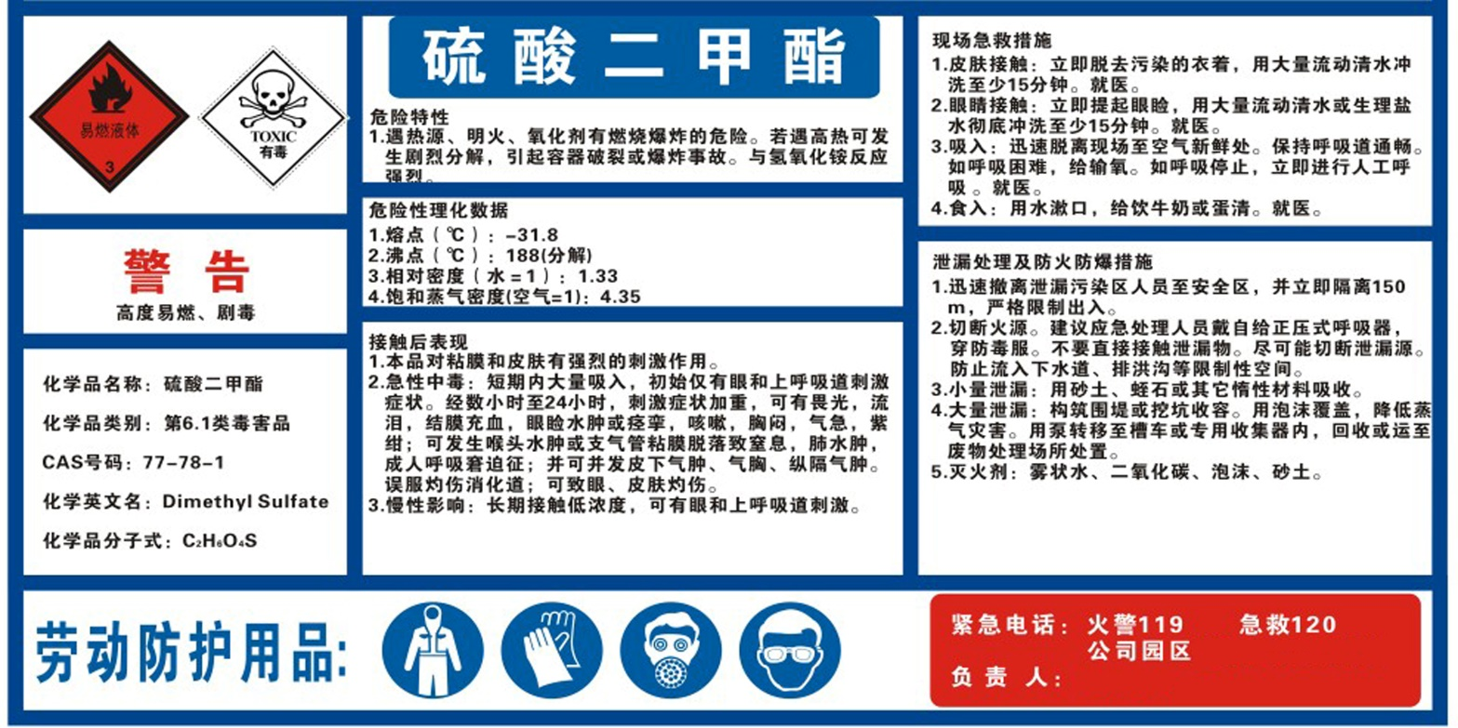
四、危化品的标签与MSDS管理┃ 1.标签标识
危害信息统一公示 — 标签
标识，标明化学品的名称，危险特性
象形图，采用GB 20576～GB 20599等国家标准一种描述危险产品危险性质的图形
防范说明，一个短语或图形来说明建议采取的措施。目的：最大限度地减少或防止因接触某种危险物质或因对它存储或搬运不当而产生的不利效应。
信号词，采用“危险”和“警告”表明危险的相对严重程度的词语
危险说明，如：高度易燃液体和蒸气”、“遇热可能会爆炸”。 描述一种危险产品危险性质的短语，GHS制度已经为所有危险项别分配了指定的危险说明
供应商，地址邮编电话等
接触后表现，标明化学品的健康危害和环境危害

Slide 37
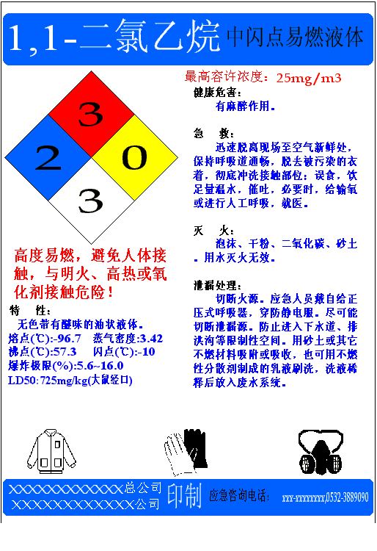
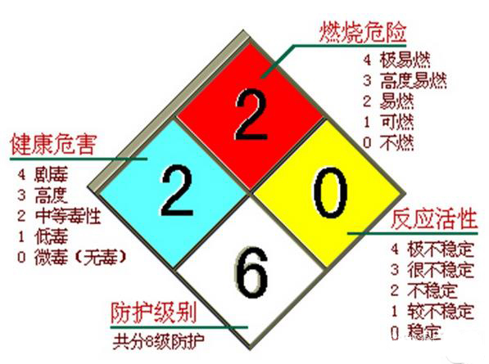
四、危化品的标签与MSDS管理┃ 1.标签标识
菱形标签示例
菱形标签(NFPA704)又称四色标签,美国消防协会制定的危险品紧急处理系统鉴别标准，蓝色代表健康危害性，红色代表可燃性，黄色代表反应性，白色用于标记化学品的特殊危害性。
风险分级式的标记，更直观明了。

Slide 38


四、危化品的标签与MSDS管理┃ 2.MSDS管理
化学品安全信息卡
化学品安全技术说明书，简称 MSDS 或SDS。
化学品安全技术说明书是一份关于危险化学品燃爆、毒性和环境危害以及安全使用、泄露应急处置、主要理化参数、法律法规等方面信息的综合性文件。
MSDS由以下四部分构成（周知卡）：
在紧急事态下首先需要知道是什么物质，有什么危害？
(第1、2、3部分）
危险情形已经发生，我们应该怎么做？
(第4、5、6部分）
如何预防和控制危险发生？
(第7、8、9部分）
其它一些关于危险化学品安全的主要信息。
(其他部分)

Slide 39

四、危化品的标签与MSDS管理┃ 2.MSDS管理
化学品安全信息卡
MSDS 数据结构
1.化学品及企业标识 2.危害标识
3.成分构成/成分信息 4.急救措施
5.消防措施 6.意外泄漏措施
7.搬运和存储 8.接触控制/人身保护
9.物理和化学性质 10.稳定性和反应性
11.毒理学信息 12.生态学信息
13.处置考虑 14.运输信息
15.管理信息 16.其它信息

Slide 40


四、危化品的标签与MSDS管理┃ 2.MSDS管理
危化品安全信息卡 — 手册查询

Slide 41

四、危化品的标签与MSDS管理┃ 2.MSDS管理
化学品安全信息卡
MSDS网上查询
http://icsc.brici.ac.cn/

Slide 42




五、实验室危化品贮存管理┃ 1.危化品贮存
实验室危化品贮存特点
危化品的特点
☑品种多 ☑数量少 ☑分布广
危化品特殊性
☑危险源多 ☑变化快 ☑管理疏忽
管理难度大
☑新手多 ☑流动大 ☑习惯差 ☑理念
☑无人员 ☑缺场地 ☑缺技术 ☑缺资金......

Slide 43






五、实验室危化品贮存管理┃ 1.危化品贮存
规范化贮存模式
实验室贮存
少量贮存，以存储柜分隔或单柜分格；
采用专用危化品存储柜，安全存储，分类管理，环境保护（通风过滤）；
按各类试剂的化学属性，选择相应专用存储设备。
仓库（暂存间）贮存
新建或改造，集中存储。
大量贮存，以实体墙作物理分隔。
设施防火、防盗、防爆、防静电；
专业存储设备、分类存储；通风换气、净化过滤；
火灾报警、环境监测、气体监测、电子巡查、远程监控等。
气瓶柜
针对气体钢瓶的安全存储
易燃品存储柜
针对易燃液体、固体的安全存储
毒害品存储柜
针对有毒有害危化品的安全存储
恒温存储柜
针对氧化性物质的安全存储
耐腐蚀存储柜
针对腐蚀性危化品的安全存储
挥发性试剂柜
针对普通化学试剂的净化通风安全存储

Slide 44

五、实验室危化品贮存管理┃ 1.危化品贮存
危化品贮存形式
仓库（暂存间）贮存

Slide 45


五、实验室危化品贮存管理┃ 1.危化品贮存
危化品贮存禁忌
常见禁忌
1.氧化剂与还原剂及有机物等不能混放。
2.强酸尤其是硫酸，切忌与强氧化剂的盐类（如高锰
酸钾、氯酸钾等）混放；
遇酸产生有害气体的盐类（如氰化钾、硫化钠、亚
硝酸钠、氯化钠、亚硫酸钠等）不能与酸混放。
3.易产生有毒气体或烟雾的试剂，必须存放在具有通
风设施的试剂柜中。
4.易水解的药品（如醋酸酐、乙酰氯、二氯化砜等）
忌水、酸和碱。
5.卤素（氟、氯、溴、碘）忌与氨、酸和有机物混放。
6.氨忌与卤素、汞、次氯酸、酸类混放。
7.许多有机物忌与氧化剂、硫酸、硝酸和卤素混放。
常用化学危险品贮存禁忌物配存表（GB15603-1995）
依靠信息化管理和智能化试剂柜解决！

Slide 46
五、实验室危化品贮存管理┃ 2.管制类贮存“五分区”
第二、三类易制毒”及“易制爆”化学品分类存放建议
序号 | 试剂品种分类 | 管制品名称与类别（建议一个柜子只存放一个种类） | 存放要求
1 | 酸、腐蚀品 | 1.易制毒品：盐酸、硫酸、苯乙酸、醋酸酐、溴素 | 有防泄漏托盘， 有通风，耐腐蚀
 |  | 2.易制爆品：硝酸、发烟硝酸、高氯酸、过(氧)乙酸
2 | 固体氧化剂、无机盐 | 1.易制毒品：高锰酸钾
 |  | 2.易制爆品： 硝酸盐类：硝酸钠、硝酸钾、硝酸铯、硝酸镁、硝酸钙、硝酸锶、硝酸钡、硝酸镍、硝酸银、硝酸锌、硝酸铅 氯酸盐类：氯酸钠(含溶液)、氯酸钾(含溶液) 高(过)氯酸盐类：高(过)氯酸锂、高(过)氯酸钠、高(过)氯酸钾 重铬酸盐类：重铬酸锂、重铬酸钠、重铬酸钾、重铬酸铵 高锰酸盐类：高锰酸钾、高锰酸钠 无机过氧化物类：过氧化氢溶液、过氧化锂、过氧化钠、过氧化钾、过氧化镁、过氧化钙、过氧化锶、过氧化钡、过氧化锌、超氧化钠、超氧化钾 有机物类：过氧化二异丙苯、过氧化氢苯甲酰、过氧化脲、硝酸胍

Slide 47
五、实验室危化品贮存管理┃ 2.管制类贮存“五分区”
剧毒、第二、三类易制毒”及“易制爆”化学品分类存放建议
序号 | 试剂品种分类 | 管制品名称与类别（建议一个柜子只存放一个种类） | 存放要求
3 | 有机试剂、还原剂 | 1.易制毒品： 第二类：三氯甲烷、乙醚、哌啶、乙基苯基酮及前述所列物质可能的盐类 第三类：甲苯、丙酮、甲基乙基酮 | 有通风
 |  | 2.易制爆品： 有机液体类：硝基甲烷、硝基乙烷、1,2-乙二胺、一甲胺溶液、水合肼 有机固体类：六亚（次）甲基四胺、2,4-二硝基甲苯、2,6-二硝基甲苯、1,5-二硝基萘、1,8 -二硝基萘、2,4-二硝基苯酚(含水≥15%)、2,5-二硝基苯酚(含水≥15%)、2,6 -二硝基苯酚(含水≥15%)、季戊四醇(四羟甲基甲烷)、硫磺(升华硫、硫粉)
4 | 活泼金属等 | 1.易制爆品(遇水爆炸或燃烧、易燃固体) 锂、钠、钾、镁、镁铝粉、铝粉、硅铝、硅铝粉、锌灰、锌粉、锌尘、锆、锆粉、硼氢化锂、硼氢化钠、硼氢化钾 | 隔水隔热 隔氧
5 | 爆炸品 | 1.爆炸品：硝酸铵、2,4,6-三硝基甲苯(TNT)、2,4,6-三硝基苯酚(苦味酸)、季戊四醇四硝酸酯
 |  | 2.易制爆品名录中的爆炸品：氯酸铵、高(过)氯酸铵、二硝基苯酚(溶液)、2,4-二硝基苯酚钠、硝化纤维素(硝化棉)、4,6-二硝基-2-氨基苯酚钠(苦氨酸钠)

Slide 48





五、实验室危化品贮存管理┃ 3.危化品贮存案例
实验室危化品贮存改造
强磁场中心
智能柜
机械学院建管制类危化品暂存间，采用智能化集中管理，刷脸开柜，台账电子化
原貌
VS
现状
基础医学院建实验室危化品试剂柜，
替换试剂台架
试剂存放

Slide 49






五、实验室危化品贮存管理┃ 3.危化品贮存案例
危化品贮存间
生命学院化学品暂存间
生命学院教学实验中心药品房
武汉光电国家研究中心危化品暂存间
公卫学院危化品暂存间
药学院危化品暂存间
能源学院分布式集中供气设施

Slide 50



五、实验室危化品贮存管理┃ 4.危废收集暂存
危废类别与标签
固体废物（包括液态废物）：
1.具有毒性、腐蚀性、易燃性、反应性或者感染性一种或几种危险特性的；
2.不排除具有危险特性，可能对生态环境或者人体健康造成有害影响，需要按危险废弃物进行管理的。
按国家危险废弃物名录（2021年版）管理。
固体废物类别
HW01，医疗废物；HW49，其他废物
存放标识要求：
1.固废包装物上有标签，废液桶使用时须张贴；
2.固废存放点有警示标识；
3.地上有托盘和黄黑双色标线。
化学废弃物处置要求：
1.化学废弃物不得混入生活垃圾，不得倒入下水道；
2.配备容器、做好标识、分类暂存；
3.化学废液互不反应的可混合存放；装液不能超过4/5桶；
4.高浓度废液、高风险化合物须做中和、去活性处理后方可入废液桶。

Slide 51



五、实验室危化品贮存管理┃ 4.危废收集暂存
危废收集模式
校级暂存库 + 实验室暂存
实验室废液桶、过期试剂等按规定时段送校级暂存库 或 学校定期收集转运；学校定期向外转运。
院级暂存库 + 实验室暂存
实验室废液桶、过期试剂等按规定时段送院级暂存库；
学校定期组织收集并向外转运。
华中科技大学模式：
院级暂存库（楼栋暂存间 或 集装箱式 + 实验室暂存）；
学校每年通过招标确定危废服务商，一次招标，三家中标；
根据服务商价格、服务质量择优接洽，分校区组织收集转移。
化学学院
危废暂存柜
（2016年）
同济医学院
危废暂存柜
（2019年）
环境学院
危废暂存柜
（2021年）

Slide 52

五、实验室危化品贮存管理┃ 5.个人防护
个人基本防护
身上要有衣，
面上要有罩，
脚上要有靴，
手上要有套，
噪声加个塞，
长发添个帽。

Slide 53










六、实验室危化品泄漏处置┃ 1.事故处置流程
发生事故时
按学校“应急预案”规定的流程处置，通用流程如下：
抢救受伤
隔离和现场保护
报告和沟通
报警
疏散
处理
恢复
立即警告附近同事、同学疏散撤离。
通知应急组（保卫处和校医院），
以便及时急救和治疗。
When时间、Where地点、
What事件、Who人物

Slide 54

六、实验室危化品泄漏处置┃ 2.常见事故处置
常用急救药品
消毒剂 — 碘酊、75%酒精棉；
创伤药 — 龙胆紫药水、红霉素软膏、消炎粉、止血粉；
烫伤药 — 解毒烧伤软膏、复方蛇油烫伤膏、京万红软膏、凡士林、甘油等；
化学灼伤药 — 5%碳酸氢钠溶液、2%醋酸、1%硼酸、5%硫酸铜溶液、医用过氧化氢、三氯化铁的酒精溶液、高锰酸钾晶体；
治疗用品 — 苯扎溴铵外用贴剂、脱脂棉、纱布、绷带、医用橡胶膏、医用剪刀、医用镊子等。
一般应急救护方法
创伤（碎玻璃引起）
（1）不能手摸，不能水洗。
（2）镊子消毒 — 取出伤口碎玻璃 — 伤口涂龙胆紫药水消毒 — 止血粉外敷 — 纱布包扎。
如伤口较大，流血较多的，送医。
建议按楼层布置，放楼道内共享！

Slide 55
六、实验室危化品泄漏处置┃ 2.常见事故处置
一般应急救护方法
烫伤或灼伤
（1）严禁水冲洗。
（2）烫伤 — 擦烫伤膏或浓高锰酸钾溶液擦至棕色，再涂凡士林或烫伤膏；
（3）磷灼伤 — 1%硝酸银溶液、5%硫酸银溶液，或高锰酸钾溶液洗涤伤口后包扎。
强碱腐蚀
大量水冲洗 — 2%醋酸溶液、饱和硼酸溶液清洗 — 水冲洗。
如溅入眼中，硼酸溶液冲洗。
强酸腐蚀
干净毛巾擦净 — 大量水冲洗 — 饱和碳酸氢钠溶液（稀氨水、肥皂水）冲洗 — 水冲洗 — 涂甘油。
如溅入眼中，饱和碳酸氢钠溶液冲洗 — 水冲洗 — 送医。

Slide 56
六、实验室危化品泄漏处置┃ 2.常见事故处置
一般应急救护方法
其他腐蚀
（1）液溴腐蚀 — 大量水冲洗 — 甘油或酒精洗涤伤处；
（2）氢氟酸腐蚀 — 大量水冲洗 — 碳酸氢钠溶液冲洗 — 涂葡萄糖酸钙凝胶（葡萄糖酸钙2.5%）— 纱布包扎；
（3）苯酚腐蚀 — 大量水冲洗 — 4体积10%酒精与1体积三氯化铁溶液冲洗。
误食毒物
一般方法：服用催吐剂（肥皂水、芥末水）、或 手指压喉引发呕吐、
或 1%硫酸铜溶液5～15 ml加一杯温开水内服 — 服用鸡蛋清、牛奶或食物油。（注：磷中毒不能服用牛奶）
吸入毒气
一般方法：移至空气新鲜的地方 — 松衣静卧 — 必要时吸氧或人工呼吸；
如 吸入溴气，可吸入少量酒精或乙醚的混合物解毒。

Slide 57
六、实验室危化品泄漏处置┃ 2.常见事故处置
危化品泄漏处置
处置流程与事项
隔离、疏散
个人防护
询情、侦查
现场急救
泄漏处理
1.隔离、疏散：根据化学品泄漏扩散的情况建立警戒区；迅速将警戒区及污染区内与事故应急处理无关的
人员撤离，以减少不必要的人员伤亡；至少有两个畅通无阻的紧急出口，并有明显标志。
2.个人防护：根据事故物质的毒性及划定的危险区域，确定相应的防护等级，并根据防扩等级按标准配备
相应的防护器具，一级采用内置式重型防化服，二级采用封闭式防化服，三级采用简易防化服。
3.询情、侦查：询问遇险人员情况，化学品种类，容器储量、泄漏量、泄漏时间、部位、形式、扩散范围，
周边单位、居民、地形、电源、火源等情况，消防设施、工艺措施等；使用检测仪器测定泄漏物质、浓度、扩散范围；确认设施、建筑物险情及可能引发爆炸燃烧的各种危险源，确认消防设施运行情况。
4.现场急救：当泄漏产生严重的险情时，需要专业的医疗团队随时待命，并把患者送往医院治疗。
5.泄漏处理：泄漏源控制；围堤堵截；稀释与覆盖；收容；废弃。

Slide 58



六、实验室危化品泄漏处置┃ 3.处置防护
防护穿戴顺序
穿戴顺序
戴口罩 戴帽子 穿防护服 带防护眼镜 穿鞋套 戴手套
脱卸顺序
外层手套 防护眼镜 隔离衣 口罩和防护帽 鞋套 内层手套
美国环保局指引（U.S.EPA Guidelines）个人防护装备的四个级别
Level A（蒸汽或气体防护）
Level B（颗粒或液体飞溅防护，最高级别的呼吸保护）
Level C（颗粒或液体飞溅防护，空气净化呼吸器的呼吸保护）
Level D（无危害防护）
A级提供最大的保护，D级提供最低级的保护

Slide 59
实验室安全管理工作要点
华中科技大学 实验室技术安全管理模式（1.0）
（一三三模式）
安全管理模式（2.0）
（三个转变）
定性化 → 定量化
行政化 → 专业化
粗放式 → 精细化
一项认识
提高安全认识
1.健全组织体系 ，落实安全责任
三项保障
2.加强队伍建设，发挥队伍作用
安全管理模式（3.0）
（教育部倡导）
3.强化制度保证，完善安全细则
1.落实五个一口清
双重预防机制
风险分级管控
隐患排查治理
三项抓手
2.做好安全软硬件支撑条件建设
3.重在预防

Slide 60
敬请批评指正！

